Slide 1

Yleisten kirjastojen valtakunnallinen tekoälyosaamisen kehittämishanke
Anneli Haapaharju
17.6.2026

Slide 2
Hankesuunnitelma
Hankkeen toimeksiantaja:
Opetus- ja kulttuuriministeriö
Hanketta koordinoi:
Helsingin kaupunginkirjasto, Valtakunnallinen kehittämisyksikkö
Erityisenä painopisteenä on generatiivisen tekoälyn hyödyntäminen kirjastojen arjessa, esimerkiksi:
  kirjastotyössä
  asiakaspalvelussa
  viestinnässä
  tiedonhankinnassa

Slide 3
Hankkeen tavoite
Vahvistaa ja kehittää yleisten kirjastojen henkilöstön tekoälyosaamista
Edistää vastuullisia ja eettisiä tekoälyn käyttötapoja
Luoda käytännön toimintamalleja
Tuetaan kirjastojen roolia medialukutaidon ja kriittisen tiedon käytön vahvistajina.
Tukea tekoälyyn liittyvien palvelujen kehittämistä kansalaisille

Slide 4
Mitä hankkeessa on jo tehty
Valtakunnallinen kysely kirjastojen tekoälyosaamisesta ja koulutustarpeista on toteutettu.
Ohjausryhmä on perustettu ja ensimmäinen kokous oli huhtikuussa.
Hankkeessa on jo käynnistetty käytännön toimenpiteitä: webinaarisarja toteutetaan suomeksi ja ruotsiksi, ja lisäksi järjestämme säännöllisiä AI-kahveja. Hanketta ja kyselyn tuloksia on esitelty useissa tilaisuuksissa.
Olemme mukana TIEKE:n Kestäviä tekoälytekoja työpaikoilla -hankkeessa. Lisäksi on käynnistetty yhteistyö OKM:n kanssa tekoälyn osaamislinjauksista ja kansallisesta viitekehyksestä, ja osallistumme heidän Tekoälymuutos 2036 -visiotyöpajoihin.
Pidetty pilottina Tekoäly-työpaja senioreille Seinäjoen kaupunginkirjastossa

Slide 5
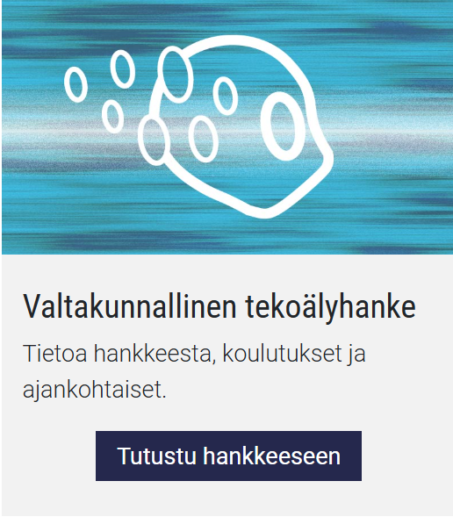
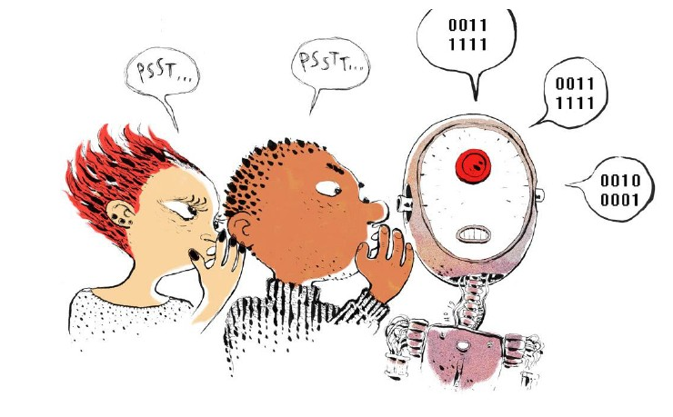
Hankkeelle on myös avattu omat verkkosivut:
https://www.kirjastot.fi/valtakunnallinen-tekoalyhanke
https://www.biblioteken.fi/projekt/nationella-ai-projektet

Slide 6
Tekoäly kysely kirjastoille
Valtakunnallinen kysely kirjastojen tekoälyosaamisesta on toteutettu
Kyselyyn vastasi 575 kirjastotyöntekijää eri puolilta Suomea.
Kysely tuotti keskeiset havainnot osaamisesta, näkemyseroista ja koulutustarpeista.
Tuloksia hyödynnetään kirjastojen osaamisen kehittämisen ja koulutusten suunnittelun tukena.

Slide 7
Missä kirjastot ovat tekoälyn kanssa nyt?
32 % ei käytä
30 % kokeillut
27 % käyttää satunnaisesti
11 % käyttää hyvin aktiivisesti
51 % osaa käyttää joitakin työkaluja
Tekoäly on jo arjessa, mutta käyttö on epätasaista
Suurin osa on vasta perustasolla
Käyttö painottuu kevyisiin tehtäviin
Samalla epävarmuus ja kriittisyys ovat vahvoja

Slide 8
Kyselyn keskeiset havainnot
Osa henkilöstöstä käyttää tekoälyä aktiivisesti työssään.
Osa kokeilee sitä satunnaisesti tai vain yksityisesti.
Ruotsinkielisissä vastauksissa korostui usein tekoälyn käytännöllinen hyöty ja kiinnostus erilaisiin työkaluihin sekä käännökset ja tekstien muokkaus mainittiin usein.
Suomenkielisissä vastauksissa korostui enemmän kriittinen keskustelu sekä erityisesti ympäristövaikutukset ja eettisyys nousivat esiin.

Slide 9
Suurimmat huolet tekoälyn käytössä
Luotettavuus nousi keskeisimmäksi huolenaiheeksi.
Myös tietosuoja ja tietoturva huolestuttavat monia vastaajia
Ympäristövaikutukset ja eettisyys nousivat esiin useissa vastauksissa.
Lisäksi henkilöstön osaamisessa on suuria eroja, ja tarve yhteiselle keskustelulle tekoälyn käytöstä kirjastotyössä korostuu.

Slide 10
Tekoäly nähdään silti väistämättömänä
Monet vastaajat näkevät tekoälyn jo osana työelämän arkea ja tämä luo paineen kehittää henkilöstön osaamista.
Kyselyssä näkyy, että tekoäly on jo tullut kirjastojen arkeen, mutta kunnissa ei vielä ole kaikkialla selkeitä linjauksia sen käytöstä.
Kirjaston rooli ei ole vain käyttää tekoälyä, vaan myös tukea kriittistä ajattelua, vahvistaa medialukutaitoa ja auttaa asiakkaita arvioimaan tekoälyn tuottamaa tietoa.

Slide 11
Miten tekoälyä jo käytetään
Tekoäly auttaa alkuun pääsemisessä
Voi ehdottaa hakusanoja, näkökulmia ja lähteitä
Voi löytää kirjan tai sarjan yllättävän hyvin vähillä vihjeillä
Tekstien ideointi ja muokkaus.
Käännökset ja monikielinen viestintä
Viestintä ja markkinointi.
Pitkien tekstien tiivistäminen ja tiedonhaun tukeminen
Asiakkaiden ohjauksessa esim. tiedonhaku, kriittisyys, promptit ja tietoturva
Kysely: Tekoälyosaaminen kirjastoissa
Notes:
[Sources]
- Survey PDF s. 24–28: tekoäly tiedonhaun tukena, mutta lähteet pitää tarkistaa; kirjavinkit, teosten tunnistaminen ja tiivistäminen ovat tavallisia käyttötapoja. File search markers turn6file1/2.
- Survey PDF s. 27: avovastaus asiakkaiden opastuksesta tekoälyn käyttöön tiedonhaussa, erityisesti kriittisyys, promptit ja tietoturva. File search marker turn6file2.
- Survey PDF s. 62: ruotsinkielinen avovastaus kaksoistarkistuksesta ja siitä, ettei syötetä arkaluonteista tietoa. File search marker turn7file16.
[/Sources]

Slide 12
Konkreettisia esimerkkejä, joissa tekoälyä käytetään apuna kuvailussa
.
Asiasanoitus
asiasanaehdotukset, FintoAI ja Annif, vieraskielisten termien muunto suomalaisiin ontologioihin
takakansitekstien kääntäminen, pitkien tekstien tiivistäminen, vieraskielisen sisällön nopea ymmärtäminen
Sisällön esikäsittely
MARC-rakenteet, sisällysluetteloiden muotoilu, ONIX–MARC-prosessien tunnistaminen
Tekninen metadata
Ohjeet ja standardit
RDA-käsitteiden avaaminen, kenttien käyttötarkoitus, sääntöjen tulkinnan ideointi
Prosessin kehittäminen
sisällönkuvailuagenttien kokeilu, automaattisten ehdotusten testaus
Kokoelma ja data
kokoelma-analyysi, poistoehdotukset, tilastojen ja massadatan käsittely kuvailun lähialueilla
Kuvailun tiedotuspäivä 5.5.2026
6
Notes:
Tämä on esityksen päädia. Kerro, että kyse ei ole yhdestä tekoälyn käyttötavasta, vaan pienistä työvaiheista. Teemat perustuvat kyselyn avoimiin vastauksiin ja käyttäjän tekemään luokitteluun.

Slide 13
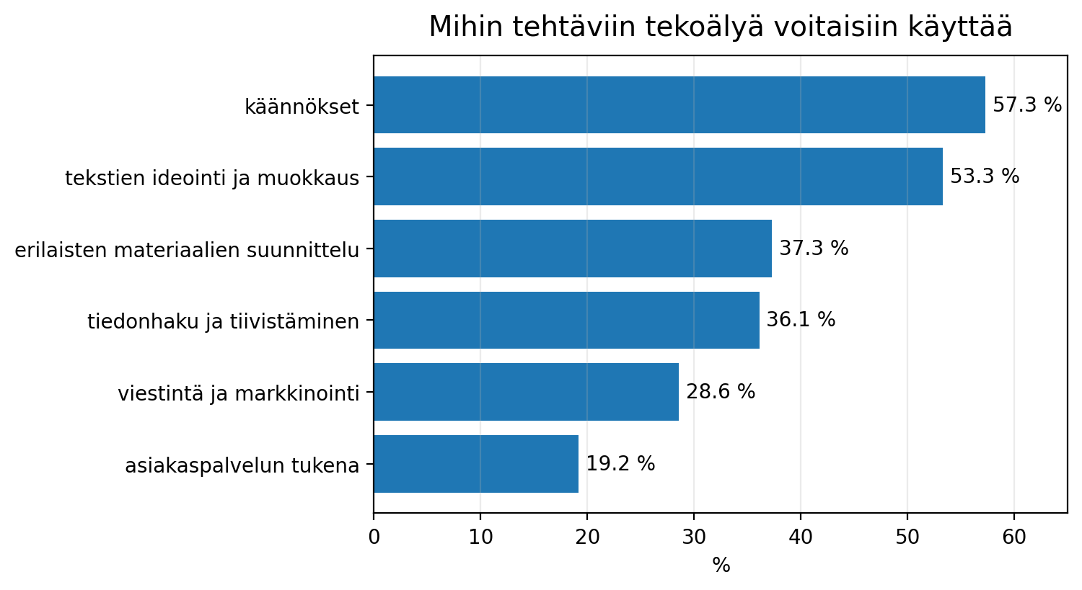
Missä tekoäly voisi hyödyntää eniten
Odotukset kohdistuvat ennen kaikkea arjen työn tukeen, eivät täysautomaattisiin ratkaisuihin.
Käännökset ja tekstityö nousevat selvästi kärkeen
Tiedonhaku kiinnostaa, mutta siihen liittyy vahvaa kriittisyyttä
Avoimissa vastauksissa näkyvät myös kokoelmatyö, kuvailu, tilastointi ja materiaalien suunnittelu
19,7 % ei näe tekoälylle käyttöä omassa työssä tällä hetkellä
Lähde: Kysely Tekoälyosaaminen kirjastoissa, perusraportti 2026

Slide 14
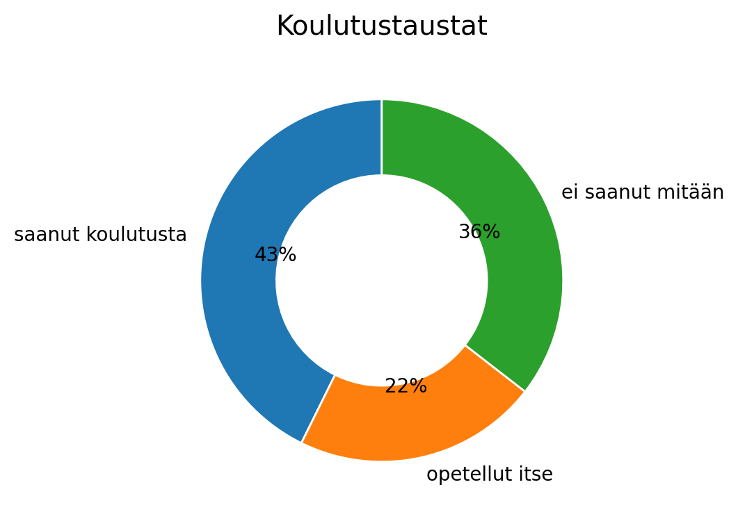
Koulutus ei ole vielä tavoittanut kaikkia
Kyselyn mukaan osaamista on kertynyt sekä koulutuksesta että omaehtoisesta kokeilusta.
35,5 % ei ollut saanut lainkaan koulutusta
42,7 % oli saanut koulutusta AKEn, kunnan tai muun toimijan kautta
21,8 % oli opetellut itse
Tämä tarkoittaa eritasoista lähtötilannetta ja tarvetta porrastaa koulutus
Ei yhteinen paketti kaikille. Tarvitaan vähintään peruspolku, jatkopolku ja käytännön kokeiluja.
Lähde: Kysely Tekoälyosaaminen kirjastoissa, perusraportti 2026

Slide 15
Mitä koulutuksilta toivotaan
Kirjastot toivovat erityisesti käytännönläheistä koulutusta ja esimerkkejä arjen työstä.
Konkreettisia työkaluja ja ohjeita.
Opastusta promptien kirjoittamiseen ja eri työkalujen käyttöön.
Itseopiskelumateriaalit ja Liboppi-kurssi
AI-kahvit ja webinaarit.
Työpajat ja mahdollisuus kokeilla työkaluja käytännössä.
Vertaisoppiminen ja oppimispiirit

Slide 16
Havaintoja muista toiveista
Monet vastaajat toivoivat yhteistä keskustelua työpaikoilla.
Tekoälyä pitäisi käsitellä kaikissa kirjastoissa strategisemmin.
Esihenkilöiden rooli osaamisen tukemisessa on tärkeä.
Ilman yhteistä näkemystä käyttöönotto jää helposti yksittäisiksi kokeiluiksi.

Slide 17
Tilastotietoa kevään 2026 koulutuksista
1 559 osallistumiskertaa
828 eri osallistujaa
366 osallistujaa osallistui useampaan kuin yhteen koulutukseen
Osallistujia oli ympäri Suomen (n. 189 paikkakuntaa) ja useista eri kirjastoista sekä muistakin organisaatioista
Tallenteet keräsivät yhteensä 5 543 sivuavausta ja suosituin koulutus ”Miten generatiivinen tekoäly toimii?” ylitti jo 1 200 sivuavausta.
Eniten osallistumisia tuli seuraavilta paikkakunnilta:
Helsinki (142)
Tampere (126)
Kuopio (84)
Turku (68)
Jyväskylä (64)

Slide 18
Syksyn 2026 koulutuksia
Webinaarisarjat ovat käynnissä suomeksi ja ruotsiksi, ja ne käsittelevät tekoälyn perusteita, soveltamista sekä ajankohtaisia ilmiöitä kirjastokentässä. Tallenteet ovat katsottavissa Kirjastokaistalla.
Tekoäly kirjastoissa – ymmärryksestä käytännön osaamiseen
10.9. klo 10-11.30: Kehotteet ja tekoälytyökalut käytännössä
14.10. klo 14.00-15.30 Vastuullisuus ja tekoälyn sääntely
10.11. klo 14.00 -15.30 Tekoäly kirjastotyön uudistajana
AI i bibliotek – från grundförståelse till strategisk utveckling
10.9 kl. 13-14 Praktisk verktygslåda för AI
1.10 kl. 13-14 AI-strategi och framtidens bibliotek

Slide 19
AI-kahvit:
25.8. klo 9–10 Näin rakennat oman tekoälyagentin
3.9. klo 9–10 Tekoäly, työ ja hyvinvointi
4.9. klo 10-11 Bibliotekens roll i AI-eran
26.11 klo 14-16 AI i bibliotek – inspiration och erfarenhetsutbyte mellan Finland och Sverige
AI-studiecirkel för bibliotek (hösten 2026)
Fyra träffar via Teams (augusti–november) med fokus på AI:s påverkan på bibliotek och samhälle. Teman: hållbar utveckling, AI i bibliotekets vardag, AI och information (källkritik) samt AI och interaktion.

Slide 20
Suunnitteilla myös
Työpajoja ja koulutuspäiviä tekoälyn käytännön soveltamisesta
Kyselyn tuloksille ja itseopiskelua tukeville materiaaleille omat alasivut hankkeen sivuille
Oppimateriaaleja ja ohjeistuksia henkilöstölle ja asiakkaille, koottuna ns. AI-pelikirjaksi
Liboppi-kurssikokonaisuus, esim. jatkokurssi jo olevalle sekä kaksikielinen
Mahdollinen tekoälyn harjoittelu- ja oppimisympäristö turvalliseen kokeiluun
Mahdollinen valtakunnallinen seminaari hankkeen tuloksista ja hyvistä käytännöistä (hybridi)

Slide 21

”Tekoäly ei korvaa kirjastoammattilaisia, mutta tekoälyä osaava kirjastoammattilainen voi tehdä työnsä tehokkaammin ja auttaa asiakkaita uudella tavalla.”
KIITOS!

